Slide 1
MRB操作マニュアル
インバウンドポリシー

Slide 2
目次
1. インバウンドポリシー
2. インバウンドポリシー（プロフェッショナルモード）

Slide 3
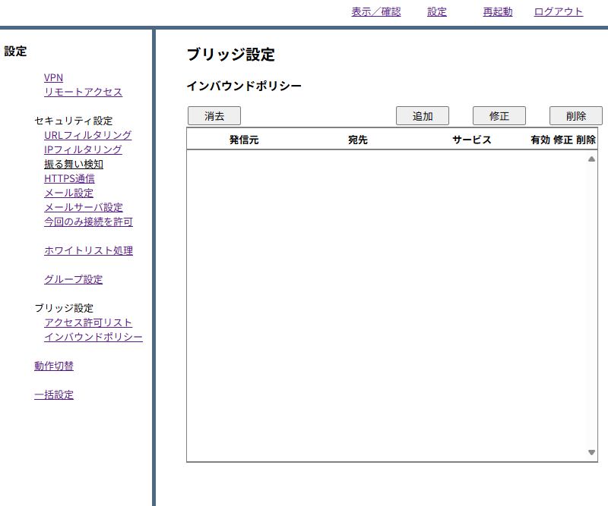
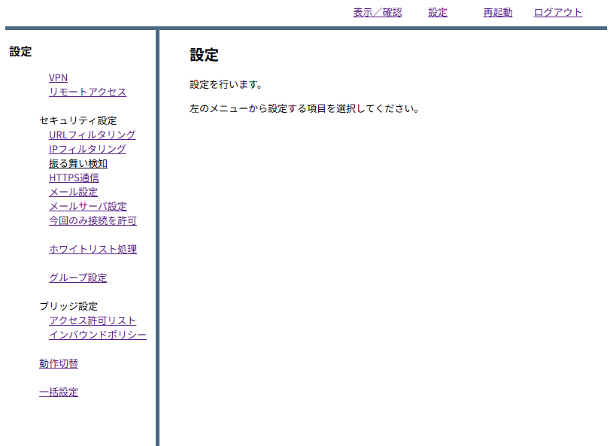
1. インバウンドポリシー
MRBのWAN側から配下の端末にアクセスする際、IPアドレス・プロトコル・ポートを指定して許可する設定手順について説明します ※MRB-50/50L/100/500の場合はプロフェッショナルモードで設定してください
① 管理画面にログイン後、右上の「設定」をクリックし、 左下の「インバウンドポリシー」をクリックします
② 追加をクリックします

Slide 4
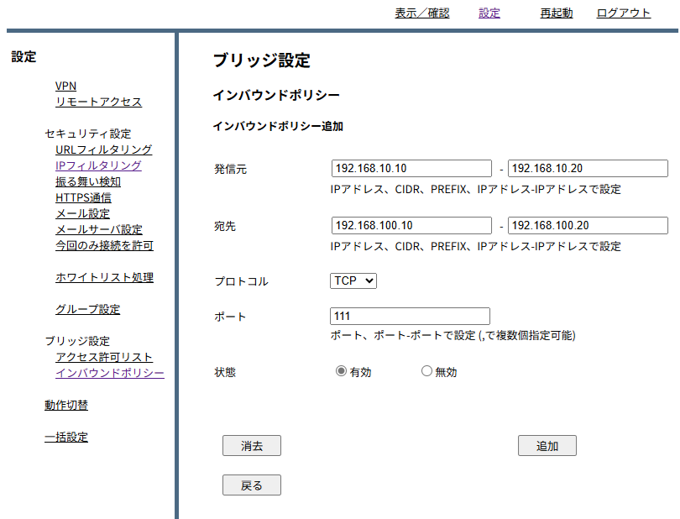
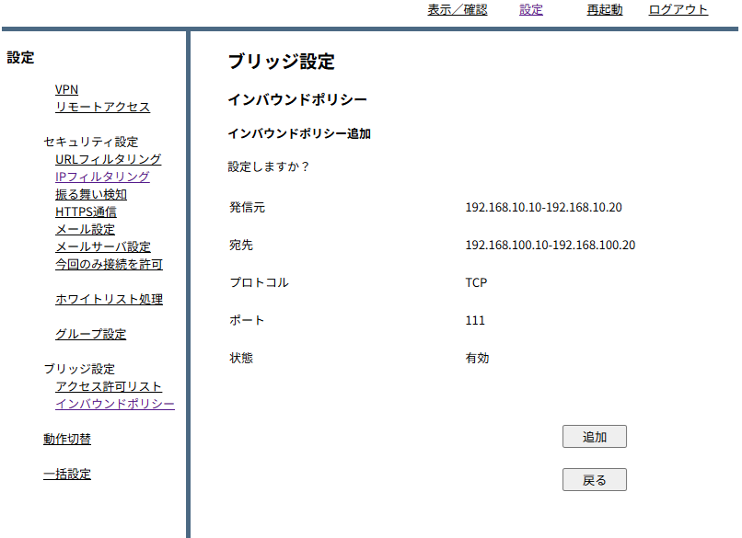
③ 以下の各項目を入力し、「次へ」をクリックします
④ 設定内容を確認し、問題がなければ「追加」をクリックして、 作業は完了です
発信元 | 発信元のIPアドレス （CIDR, PREFIX, IPアドレス範囲指定で設定可能）
宛先 | 宛先のIPアドレス （CIDR, PREFIX, IPアドレス範囲指定で設定可能）
プロトコル | 通信のプロトコル
ポート | ポート番号
状態 | 設定の有効／無効

Slide 5
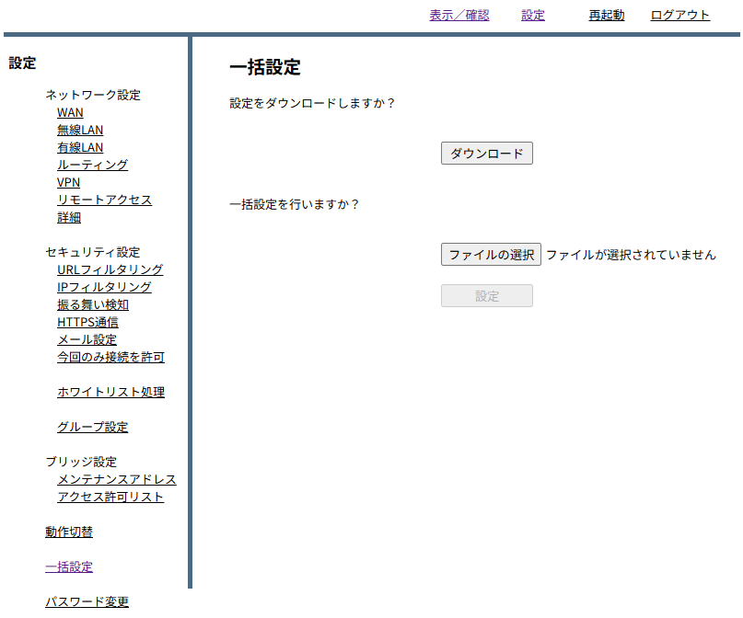
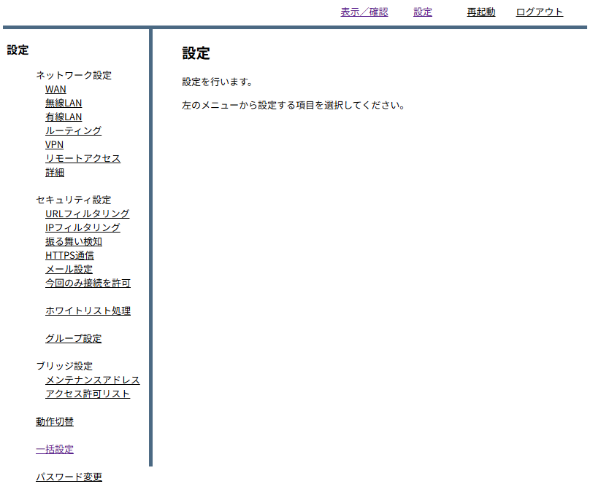
2. インバウンドポリシー（プロフェッショナルモード）
プロフェッショナルモードでのインバウンドポリシー設定手順について説明します
① 管理画面にログイン後、右上の「設定」をクリックし、 左下の「一括設定」をクリックします
② 「ダウンロード」をクリックします

Slide 6
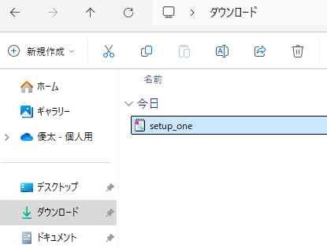
③ ダウンロードした設定ファイルを開きます
④ インバウンドポリシー設定を追記し、ファイルを保存します 設定内容は下記をご参照ください 【設定内容】 ALLOW_INBOUND{ ハッシュ値※１ 送信元IP 送信先IP プロトコル ポート番号※２ } ※１ ハッシュ値は32桁で一意の値である必要があります ※２ ポート番号はプロトコルがUDP、TCPの場合に設定します 【設定例】 ALLOW_INBOUND{ 44efe78ca2167357d15f7faf2bfceba4 1.1.1.1/32 192.168.0.0/16 TCP 1-65535 } ※複数設定の場合は、改行して同様に記載します プロトコルは下表をご参照ください
プロトコル | 内容
PING | ICMPでのエコー要求を許可する
ICMP | ICMPプロトコルすべてを許可する
TCP | 指定したポートのTCP通信を許可する
UDP | 指定したポートのUDP通信を許可する
ANY | すべての通信を許可する

Slide 7
⑤ 管理画面にログイン後、右上の「設定」をクリックし、 左下の「一括設定」をクリックします
⑥ 「ファイルの選択」をクリックします

Slide 8
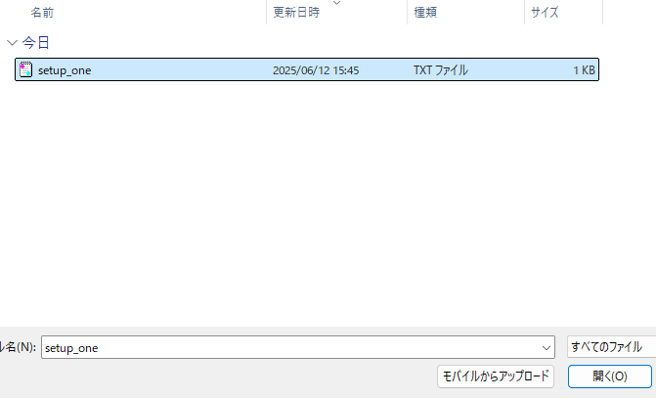
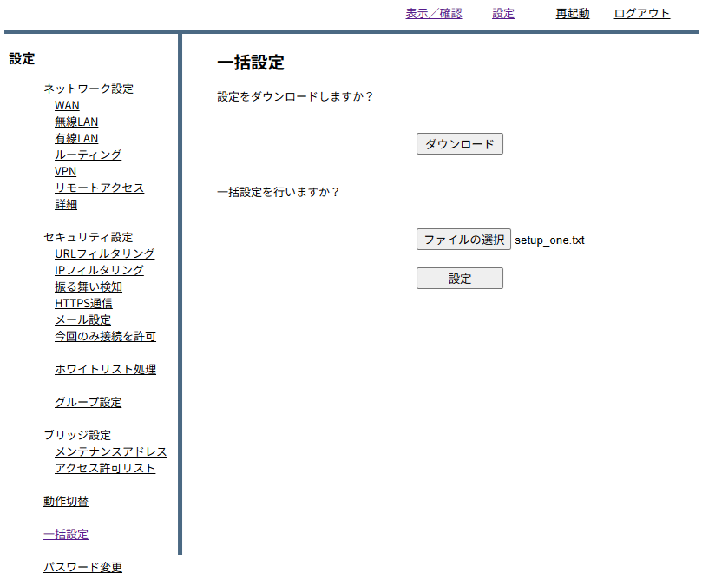
⑦ 追記したファイルを選択し、「開く」をクリックします
⑧ 「設定」をクリックします

Slide 9
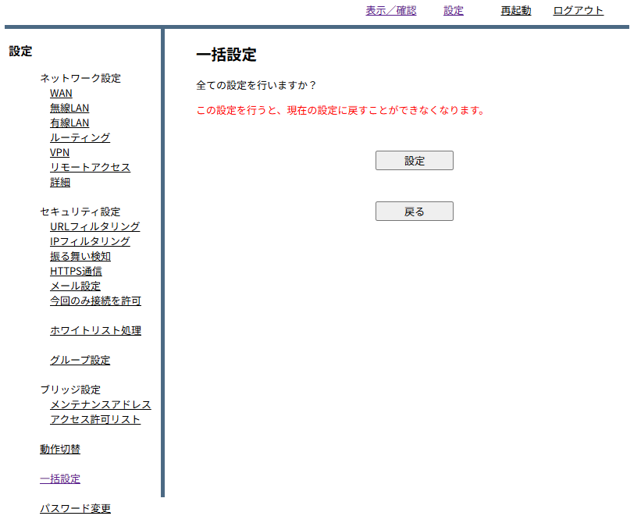
⑨ 「設定」をクリックして作業は完了です

